Slide 1
Свёрточные нейронные сети
Курс «Глубокое машинное обучение»

Slide 2
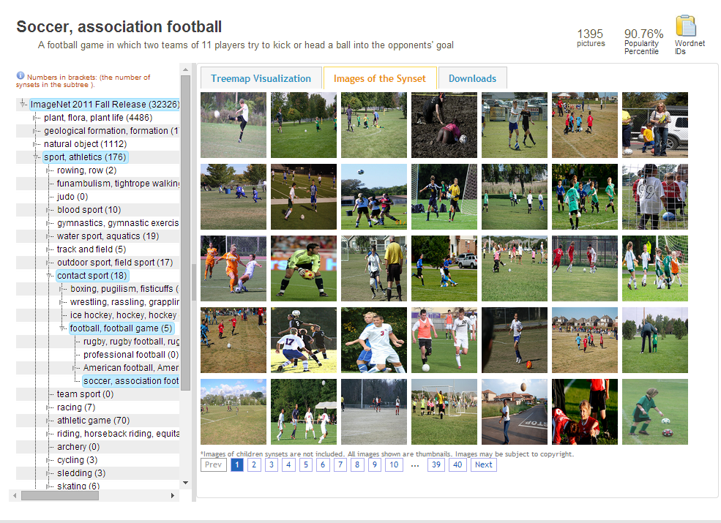
ImageNet (image-net.org)
14,197,122 изображений 21841 категорий

Slide 3
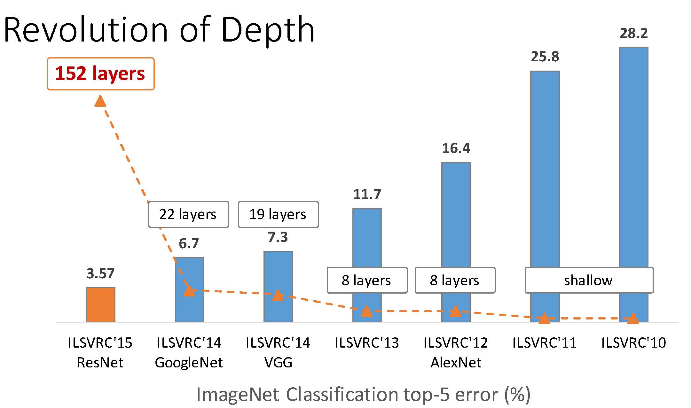

Slide 4
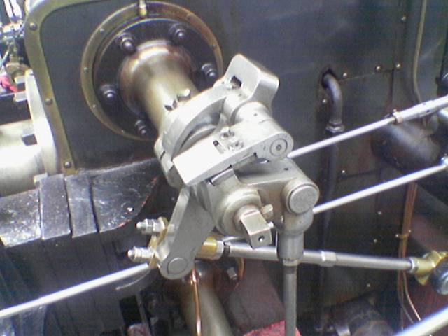
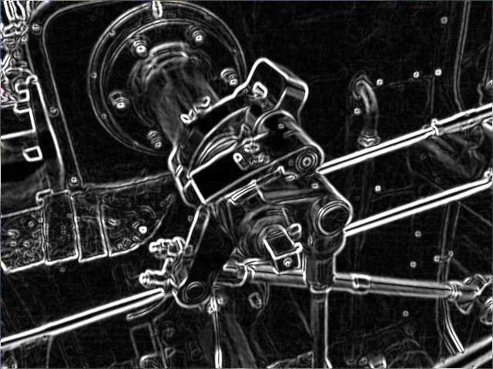
Применение фильтра Собеля
Исходное изображение
Изображение после применения фильтра

Slide 5
Сеть LeNet [LeCun et al., 1998]
Операции в сети:
Свёртка с ядром
Нелинейность
Пулинг
Полносвязные слои

Slide 6
Визуализация свёрток
Padding отсутствует,
без страйдов
Padding отсутствует,
Страйд = 2
Padding отсутствует,
без страйдов, dilation = 2
Padding присутствует,
без страйдов

Slide 7
Визуализация свёрток
Транспонированная конволюция
Padding отсутствует,
без страйдов
Транспонированная конволюция
Padding отсутствует,
Страйд = 2

Slide 8
Применение пулинга

Slide 9
Сеть AlexNet (2012)
Max pooling
ReLu nonlinearity
Fully connected layers
More data and bigger model (60M params)
+ Data augmentation (flips and random samples)
+ Dropout regularization
+ GPUs (50x speed up)
+ 1 week of training on 2 GPUs

Slide 10
Аугментация данных

Slide 11
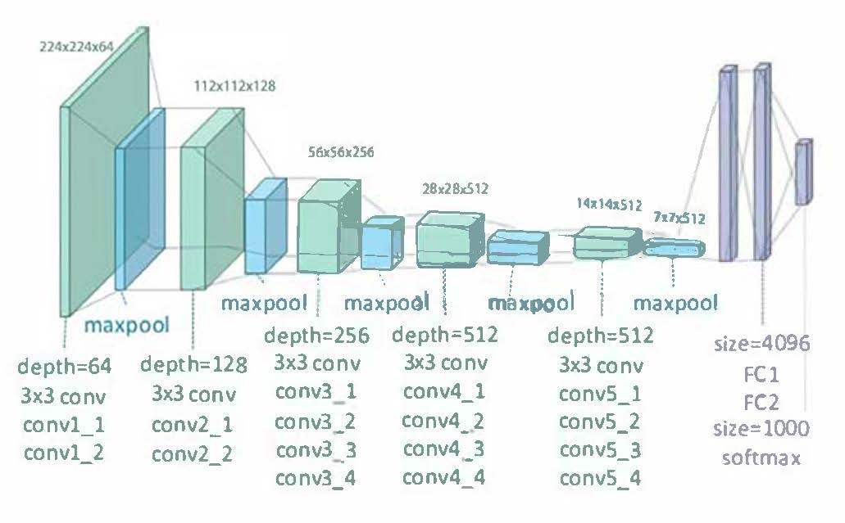
Сеть VGG (2014)
Каскад свёрток 3х3 вместо больших свёрток
140M параметров (у AlexNet 60M)
Более сбалансированные вычисления
Не обучается целиком (затухает градиент)
Несколько стадий обучения разной глубины
Обучение 4 Titan Black GPUs 2-3 недели

Slide 12
Сеть ResNet (2015)

Slide 13
Сеть ResNet (2015)
Просто добавление слоев не работает

Slide 14
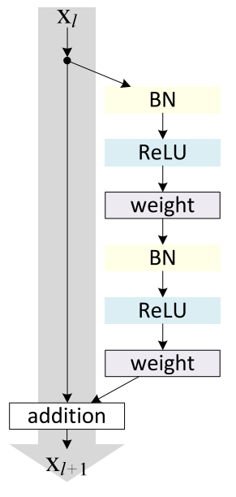
Сеть ResNet (2015)
• Основная идея – остаточный блок = добавление тождественной связи
• Пропускает градиент вглубь

Slide 15
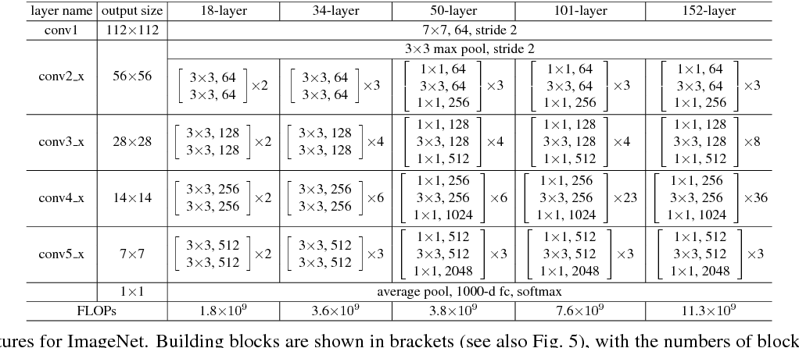
Сеть ResNet (2015)

Slide 16
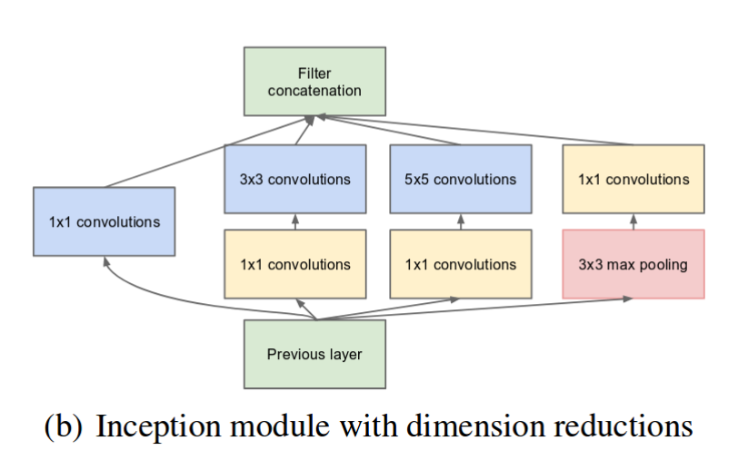
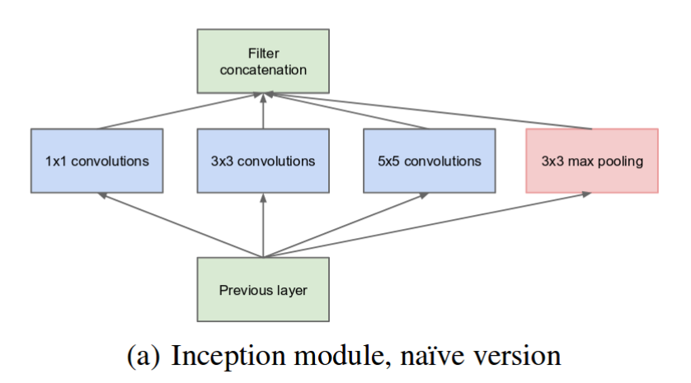
Сеть Inception (2014-2016)

Slide 17
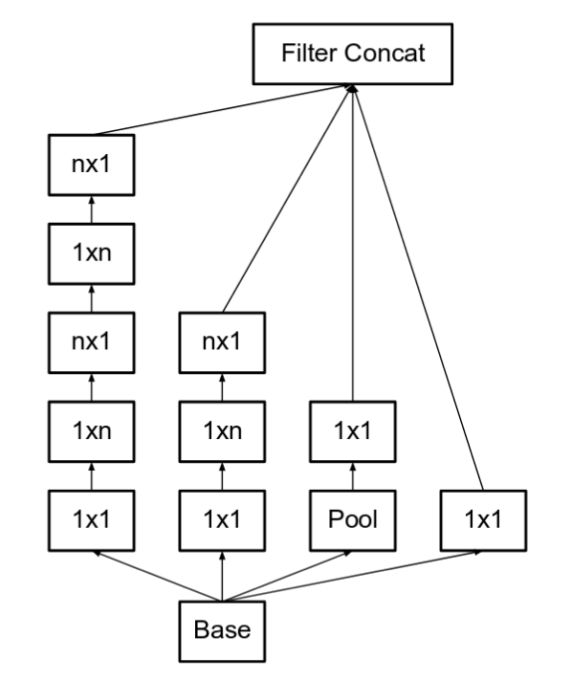
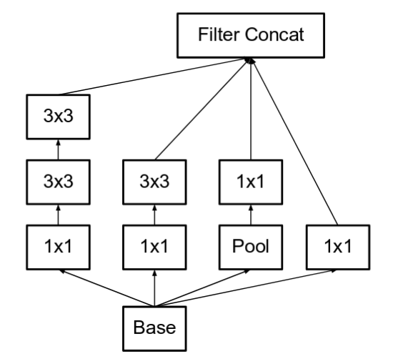
Сеть Inception (2014-2016)

Slide 18
Перенос признаков CNN [Oquab et al., 2014]

